Slide 1
Использование математических игр для развития и поддержания интереса учащихся к изучению математики
Учитель математики: Силивончик Наталья Фёдоровна

Slide 2

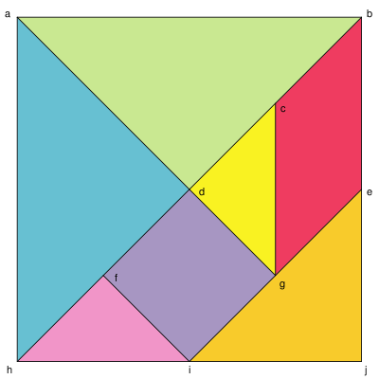
Геометрическая головоломка
ТАНГРАМ

Slide 3

РАССКАЖИ МНЕ —
И Я ЗАБУДУ,
ПОКАЖИ МНЕ —
И, МОЖЕТ БЫТЬ, Я ЗАПОМНЮ,
НО ВОВЛЕКИ МЕНЯ,
И Я ПОЙМУ.
Конфуций (551 – 479 г.д.н.э)

Slide 4
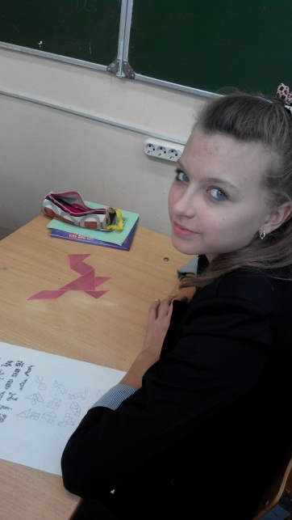
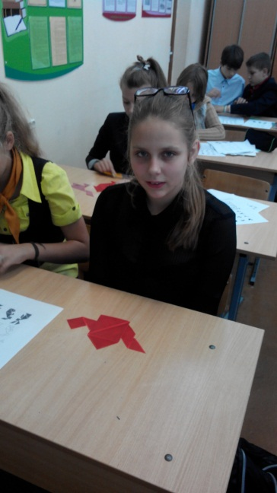
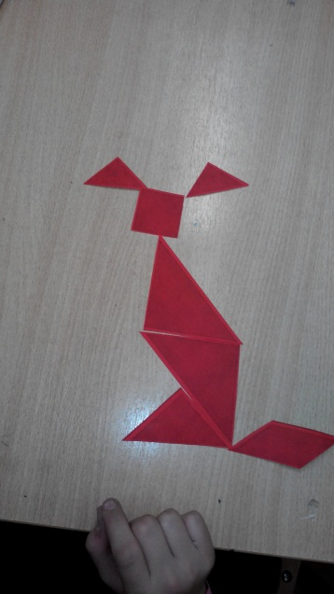
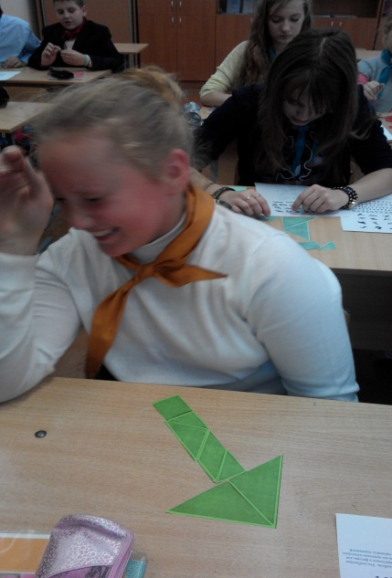
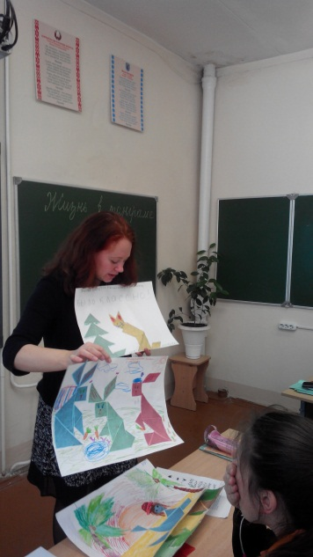
Танграм-одна из множества игр-головоломок на плоскостное моделирование.
Одна из первых древних игр головоломок. Родина возникновения - Китай, возраст - более 4 000 лет.

Slide 5
История Игры
Местом, где была изобретена игра, несомненно, является Китай. Дата создания может быть определенна приблизительно 18 век. Первой известной древней книгой по танграму является «Собрание фигур из семи частей» (Китай 1803 г.). Издана она была на рисовой бумаге. Книги, изданные в Европе, были лишь отчасти оригинальны, а в своей основе имели китайские источники.

Slide 6
Применение танграма
Танграм может применяться на уроках математики для получение начальных сведений о геометрии. Знакомство с простейшими геометрическими фигурами: квадрат, треугольник, параллелограмм, знакомство с углами. Сравнение фигур по форме, размеру, площади. Вычисление площади фигур. Нахождение площади равновеликихфигур. Линейная функция.
Составление из нескольких фигур новой геометрической фигуры: из двух треугольников – ромб, большой треугольник, квадрат, из трёх – треугольник, трапецию, параллелограмм и т.д.
Играя, мы запоминаем названия геометрических фигур, их свойства, отличительные признаки, обследуем формы зрительным и осязательно-двигательным путем, свободно перемещаем их с целью получения новой фигуры. У нас развивается умение анализировать простые изображения, выделять в них и в окружающих предметах геометрические формы, практически видоизменять фигуры путем разрезания и составлять их из частей.
Танграм во всех его проявлениях можно встретить начиная от дизайна одежды, заканчивая архитектурой и ландшафтным дизайном.

Slide 7
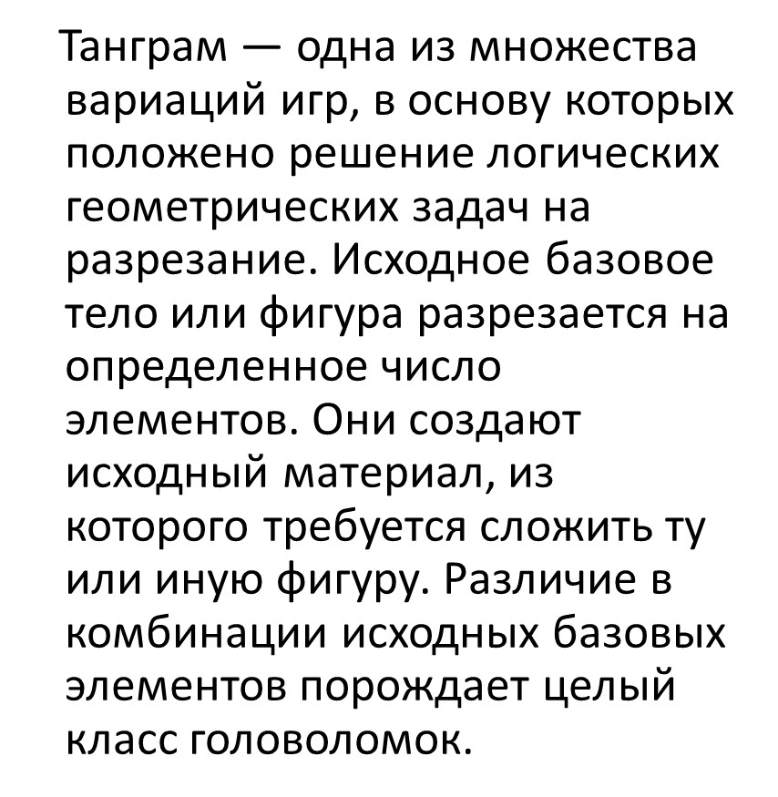
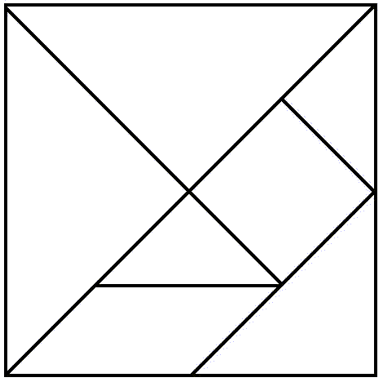
Идея игры

Slide 8
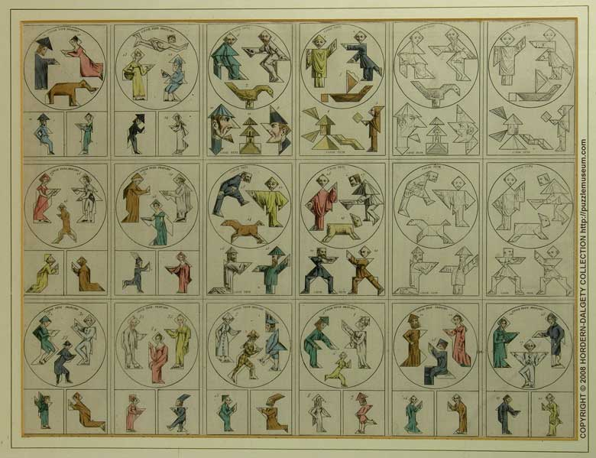

Slide 9

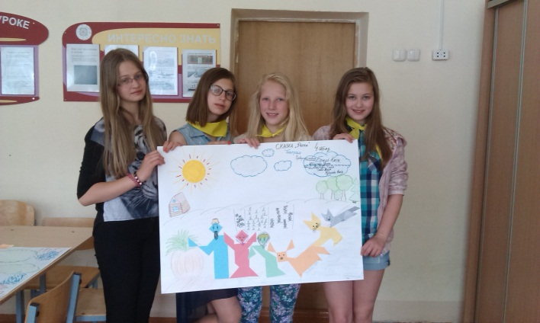
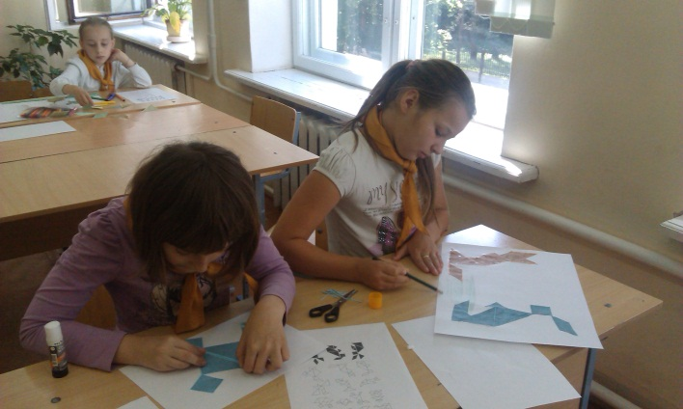
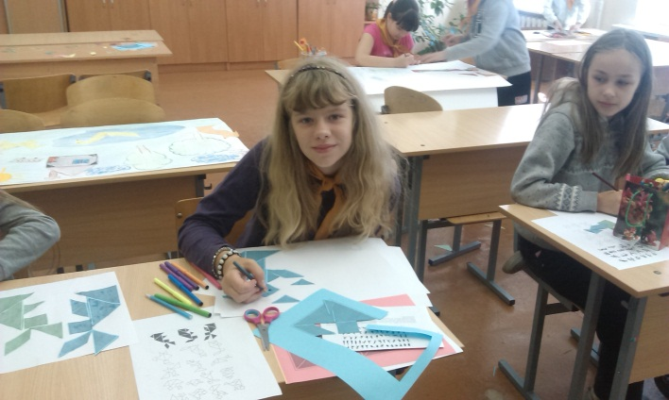
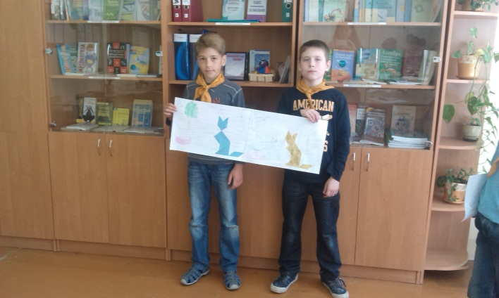
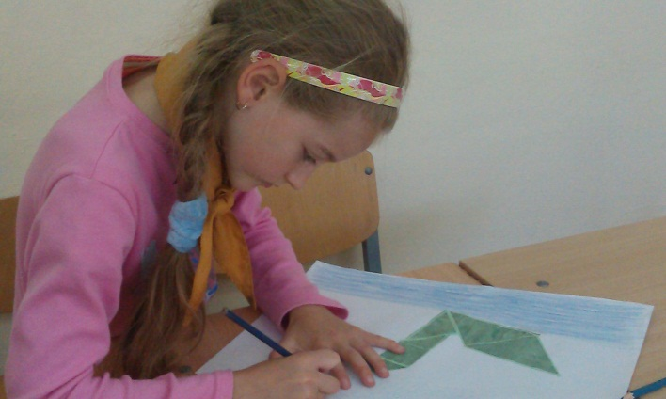
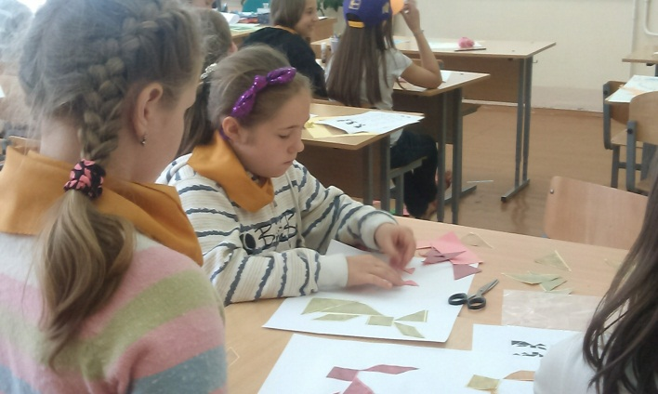
Творческие работы учащихся центра

Slide 10
КОНТАКТНАЯ ИНФОРМАЦИЯ:
Минский городской образовательно-оздоровительный центр «Лидер»
сайт: http://lider-minsk.by/ электронная почта: nflider@tut.by
телефон: (017)5112382
___________________________________________

Slide 11
«....постиг бы начала математики, научился смотреть на окружающий мир пристальными глазами художника, стал бы терпеливым, как истинный философ, и понял бы, что зачастую сложные вещи состоят из простых вещей»

